Slide 1
Review Matriks
Seri bahan kuliah Algeo #1
Bahan kuliah IF2123 Aljabar Linier dan Geometri
Oleh: Rinaldi Munir
Program Studi Teknik Informatika
STEI-ITB

Slide 2
Sumber:
Howard Anton & Chris Rores, Elementary Linear Algebra

Slide 3
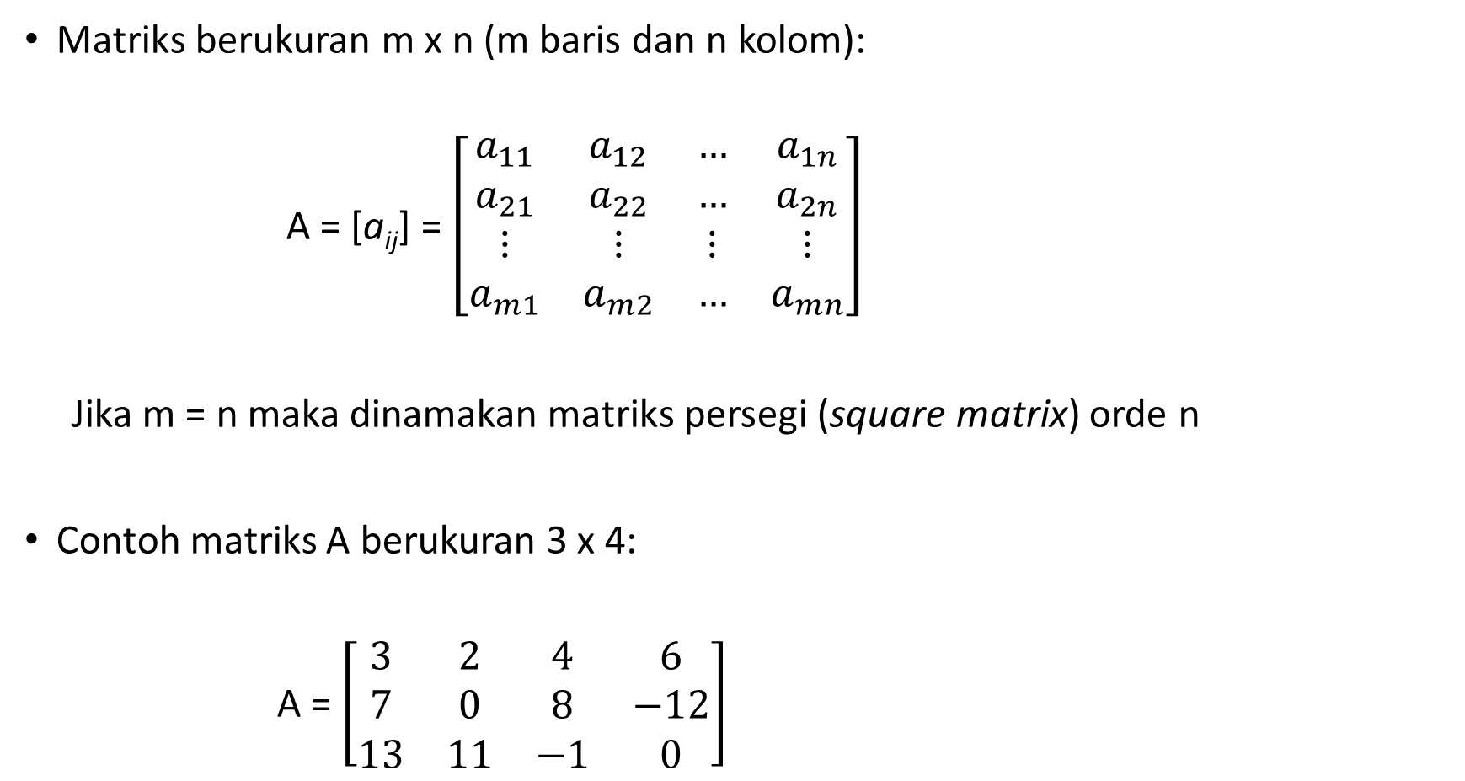
Notasi
Matriks berukuran m x n (m baris dan n kolom):
A = [a_{ij}] = $\left[\begin{matrix}a_{11} & a_{12} & … & a_{1n} \\ a_{21} & a_{22} & … & a_{2n} \\ ⋮ & ⋮ & ⋮ & ⋮ \\ a_{m1} & a_{m2} & … & a_{mn}\end{matrix}\right]$
Jika m = n maka dinamakan matriks persegi (square matrix) orde n
Contoh matriks A berukuran 3 x 4:
A = $\left[\begin{matrix}3 & 2 & 4 & 6 \\ 7 & 0 & 8 & −12 \\ 13 & 11 & −1 & 0\end{matrix}\right]$

Slide 4

Diagonal utama matriks persegi berukuran n x n:
$$\left[\begin{matrix}a_{11} & a_{12} & … & a_{1n} \\ a_{21} & a_{22} & … & a_{2n} \\ ⋮ & ⋮ & ⋮ & ⋮ \\ a_{n1} & a_{n2} & … & a_{nn}\end{matrix}\right]$$

Slide 5
Penjumlahan Matriks
Penjumlahan dua buah matriks C_{m x n} = A_{m x n} + B_{m x n}
Misal A = [a_{ij}]
B = [b_{ij}]
maka C = A + B = [c_{ij}] , c_{ij} = a_{ij} +b_{ij} , i = 1, 2, …, m; j = 1, 2, …, n
Pengurangan matriks: C = A – B = [c_{ij}] , c_{ij} = a_{ij} – b_{ij} , i = 1, 2, …, m; j = 1, 2, …, n
Algoritma penjumlahan dua buah matriks:
for i←1 to m do
for j←1 to n do
c_{ij} ← a_{ij} +b_{ij}
end for
end for

Slide 6
Contoh:
Maka,

Slide 7
Perkalian Matriks
Perkalian dua buah matriks C_{m x n} = A_{m x r} × B_{r x n}
Misal A = [a_{ij}] dan B = [b_{ij}]
maka C = A × B = [c_{ij}] , c_{ij} = a_{i1}b_{1j} + a_{i2}b_{2j} + … + a_{in}b_{nj}
syarat: jumlah kolom A sama dengan jumlah baris B
Algoritma perkalian dua buah matriks C_{m x n} = A_{m x r} × B_{r x n}
for i←1 to m do
for j←1 to n do
c_{ij} ← 0
for k←1 to r do
c_{ij} ← c_{ij} + a_{ik} * b_{kj}
end for
end for
end for

Slide 8
Contoh:
maka
AB =

Slide 9
Perkalian Matriks dengan Skalar
Misal A = [a_{ij}] dan c adalah skalar
maka
cA = [ca_{ij}] , i = 1, 2, …, m; j = 1, 2, …, n
Contoh: Misakan
maka
dan
← Kombinasi linier A, B, dan C dengan koefisisien 2, -1, dan 1/3

Slide 10
Kombinasi Linier Matriks
Perkalian matriks dapat dipandang sebagai kombinasi linier
Misalkan:
maka

Slide 11
Contoh: perkalian matriks
dapat ditulis sebagai kombinasi linier

Slide 12
Contoh lain: perkalian matriks
dapat dinyatakan sebagai kombinasi linier

Slide 13
Transpose Matriks
Transpose matriks, B = A^{T}
b_{ji} = a_{ij} i = 1, 2, …m; j = 1, 2, …n
Algoritma transpose matriks:
for i←1 to m do
for j←1 to n do
b_{ji} ← a_{ij}
end for
end for

Slide 15
Untuk matriks persegi A berukuran n x n, transpose matriks A dapat diperoleh dengan mempertukarkan elemen yang simetri dengan diagonal utama:

Slide 16
Sifat-sifat transpose matriks

Slide 17
Trace sebuah Matriks
Jika A adalah matriks persegi, maka trace matriks A adalah jumlah semua elemen pada diagonal utama, disimbolkan dengan tr(A)
Jika A bukan matriks persegi, maka tr(A) tidak terdefinisi

Slide 18
Sifat-sifat Operasi Aritmetika Matriks

Slide 19
Matriks Nol
Matriks nol: matriks yang seluruh elemennya bernilai nol
Matriks nol dilambangkan dengan 0
Sifat-sifat matriks nol:

Slide 20
Matriks Identitas
Matriks identitas: matriks persegi yang semua elemen bernilai 1 pada diagonal utamanya dan bernilai 0 pada posisi lainnya.
Matriks identitas disimbolkan dengan I

Slide 21
Perkalian matriks identitas dengan sembarang matriks menghasilkan matriks itu sendiri:
AI = IA = A

Slide 22
Matriks Balikan
Matriks balikan (inverse) dari sebuah matriks A adalah matriks B sedemikian sehingga
AB = BA = I
Kita katakan A dan B merupakan balikan matriks satu sama lain
Contoh: Misalkan
  maka

Slide 23
Balikan matriks A disimbolkan dengan A^{–1}
Sifat: AA^{–1} = A^{–1}A = I
Untuk matriks A berukuran 2 x 2, maka A ^{–1} dihitung sebagai berikut:
dengan syarat ad – bc ≠ 0
Nilai ad – bc disebut determinan. Jika ad – bc = 0 maka matriks A tidak memiliki balikan (not invertible)

Slide 24
Contoh:
Tidak memiliki balikan, sebab (-1)(-6) – (3)(2) = 0

